Slide 1

BIL207 VERİ YAPILARI 9. Hafta AVL AĞAÇLARI
Doç. Dr. Sercan YALÇIN

Slide 2
AVL AĞAÇLARI
6
🞇 AVL( G.M. Adelson-Velskii and E.M. Landis) yöntemine göre kurulan bir ikili arama ağacı, ikili AVL arama ağacı olarak adlandırılır.
🞇 AVL ağacının özelliği, sağ alt ağaç ile sol alt ağaç arasındaki yükseklik farkının en fazla bir düğüm olmasıdır. Bu kural ağacın tüm düğümleri için geçerlidir.
🞇 Normal ikili arama ağaçları için ekleme ve silme algoritmaları, ikili AVL ağaçları üzerinde ağacın yanlış şekil almasına, yani ağacın dengesinin bozulmasına neden olur.

Slide 3
AVL Ağaçları: Tanım
7
Tüm boş ağaç AVL ağacıdır.
Eğer T boş olmayan TL ve TR şeklinde sol ve sağ alt ağaçları olan ikili arama ağacı ise, T ancak ve ancak aşağıdaki şartları sağlarsa AVL ağacı
şeklinde isimlendirilir.
TL ve TR AVL ağaçları ise
hL ve hR TL ve TR nin yükseklikleri olmak üzere
|hL – hR| <= 1 olmak zorundadır.
hL+1 or hL-1
hL
Tl
Tr

Slide 4
AVL Ağaçları
8
🞇 AVL ağaçları dengeli ikili arama ağaçlarıdır.
🞇
solh= yükseklik(sol altağaç), ve
sagh=yükseklik(sağ altağaç) ise
AVL Ağacı
🞇 Bir düğümdeki denge faktörü= solh - sagh
6
0
🞇 AVL ağaçlarında balans faktörü sadece -1, 0,
1
4
7
-1
1 olabilir.
🞇 Eşit ise
0
1
-1
0
1
9
0
🞇 Sol sazla ise
🞇 Sağ fazla ise
Kırmızı numaralar balans fartörüdür.
🞇 Her bir düğümün sol ve sağ alt ağaçlarının yükseklikleri arasındaki fark en fazla 1 olabilir.

Slide 5
AVL Ağaçları: Örnekler
9
6
0
6
-1
6
0
1
5
7
-1
1
4
10
2
0
4
9
1
0
4
0
1
8
0
0
1
5
8
0
9 0
0 7 9 0
AVL Ağacı
AVL Ağacı
AVL Ağacı Değildir
6
-1
6
0
6
1
1
4
9
2
2
4
7
-2
0
4
9
0
0
1
7
-1
1
3
8
-1
0
1
5
0
8
0
0
1
9
0
AVL Ağacı Değildir
AVL Ağacı AVL Ağacı Değildir
Kırmızı numaralar balans faktörüdür.

Slide 6
AVL Ağacı: Gerçekleştirim
10
🞇 AVL ağacının gerçekleştirimi için her x
düğümünün yüksekliği kaydedilir.
🞇 x’in balans faktörü = x’in sol alt ağacının yüksekliği – x’in sağ alt ağacının yüksekliği
🞇 AVL ağaçlarında, “bf” sadece {-1, 0, 1} değerlerini
alabilir.
class AVLDugumu
{
int deger;
int yukseklik; AVLDugumu sol; AVLDugumu sag;
}
x
left | key | right
 | height

Slide 7
AVL AĞAÇLARI
11
🞇 Normal ikili arama ağaçlarında fonksiyonların en kötü çalışma süreleri Tw = O (n) dir. Bu durum lineer zaman olduğundan çok kötü bir sonuç yaratır.
🞇 AVL ağaç veri modeli oluşturularak bu kötü çalışma süresi ortadan kaldırılır.
🞇 AVL ağaçları için Tw = O (log n)’dir.

Slide 8
AVL Ağaçları
12
AVL Ağacı
🞇 N düğümlü bir AVL ağacının yüksekliği daima O(log n) dir.
🞇 Peki nasıl?
Yükseklik = O(log n)
6
0
1
5
7
-1
0
4
9
0
Kırmızı numaralar balans fartörüdür.

Slide 9
AVL Ağaçları: Şanslı ve Şanssız
13
🞇 Şanslı:
🞇 Arama süresi O(h) = O(log n)
🞇 Şansız
🞇 Ekleme ve silme işlemleri ağacın dengesiz olmasına neden olabilir.
0
Ekle 3
6
6
1
1
5
7
-1
2
5
7
-1
0
4
9
0
1
4
9
0
AVL Tree
0 3
Artık AVL ağacı değil

Slide 10
AVL Ağacında Dengenin Sağlanması
14
🞇 Problem: Ekleme işlemi bazı
durumlarda ekleme noktasına göre
6
1
kök olan bölgelerde balans faktörün 2
veya -2 olmasına neden olabilir.
2 5
1 4
7
-1
9
0
🞇 Fikir: Yeni düğümü ekledikten sonra
1. Balans faktörü düzelterek köke doğru çık.
0
3
2. Eğer düğümün balans faktörü 2 veya -2 ise ağaç bu düğüm üzerinde döndürülerek düzeltilir.

Slide 11
Denge Sağlama: Örnek
15
Ekle 3
Döndürme
6
0
6
1
6
0
1
5
7
-1
2
5
7
-1
0
4
7
-1
0
4
9
0
1
4
9
0
0 3
5
0
9
0
AVL
0
3
AVL
AVL Değil
🞇 Yeni düğümü ekledikten sonra
Balans faktörü düzelterek köke doğru çık.
Eğer düğümün balans faktörü 2 veya -2 ise ağaç bu düğüm üzerinde döndürülerek düzeltilir.

Slide 12
AVL Ağacı - Ekleme (1)
16
P Pivot: bf, 2 veya -2
P
L
R
A
B
C
D
🞇 P düğümünün dengeyi bozan düğüm olduğu düşünülürse.
P pivot düğüm şeklinde isimlendirilir.
Eklemeden sonra köke doğru çıkarken bf ’nin 2 veya -2 olduğu ilk düğümdür.

Slide 13
AVL Ağacı - Ekleme (2)
17
P
P Pivot: bf, 2 veya -2
L
R
A
B
C
D
🞇 4 farklı durum vardır:
Dış Durum (tek döndürme gerektiren) :
P’nin sol alt ağacının soluna eklendiğinde (LL Dengesizliği).
P’nin sağ alt ağacının sağına eklendiğinde (RR Dengesizliği)
− İç Durum (2 kez döndürme işlemi gerektiren) :
P’nin sol alt ağacının sağına eklendiğinde (RL Dengesizliği)
P’nin sağ alt ağacının soluna eklendiğinde(LR Dengesizliği)

Slide 14
LL Dengesizliği & Düzeltme
18
L
2 P
Döndürme
P
0 veya 1
L
R
A
R
B
A
B
C
D
C
D
Ekleme işleminden sonra ağaç
LL Düzeltmesinden sonra ağaç
🞇 LL Dengesizliği: P’nin sol alt ağacının soluna eklendiğimizde (A alt ağacınına)
P ’nin bf si 2
L ’nin bf si 0 veya 1
🞇 Düzeltme: P etrafında sağa doğru tek dönderme.

Slide 15
LL Dengesizliği Düzeltme Örneği (1)
19
1
10
Ekle(2)
1
10
1
10
Döndür
1
10
1 4
20
0
1
4
20 0
2 4
0
20 0
0
3
20 0
0
3
0
3
1
3
0
2
4
0
Başlangıçtaki
AVL Ağacı
0 2
0
2
LL Düzeltmesi yapıldıktan sonra
AVL ağacı
Pivotun belirlenmesi
2 eklendikten sonra
ağacın durumu
Dengesizliğin türünün belirlenmesi
Balans faktörü düzelterek köke doğru
ilerle
LL Dengesizliği:
P(4)’ün bf si 2
L(3)’ün bf si 0 veya 1

Slide 16
LL Dengesizliği Düzeltme Örneği (2)
20
Ekle(2)
2 10
Döndür
¹ 10
1 10
0 4
0 4
20 0
0 4
20 0
1
4
20 0
1
3
10 0
0
3 5
0
3
5
1
3
5
0
0
0
0
2
5
0
20 0
Başlangıçtaki
0 2
AVL Ağacı
0 2
Pivotun
LL Düzeltmesi
2 eklendikten sonra ağacın durumu
belirlenmesi
yapıldıktan sonra
AVL ağacı
Dengesizliğin türünün
belirlenmesi
Balans faktörü düzelterek köke doğru ilerle
LL Dengesizliği:
P(4)’ün bfsi 2
L(3)’ün bfsi 0 veya 1

Slide 17
RR Dengesizliği & Düzeltme
21
Döndür
R
P
-2
P
L
R
0 veya -1
D
L
C
A
B
C
D
Ekledikten sonra
A B
RR Düzeltmesi yapıldıktan sonra
RR Dengesizliği: P’nin sağ alt ağacının sağına eklendiğinde
(D alt ağacına eklendiğinde)
– P → bf = -2
– R → bf = 0 veya -1
– Düzeltme: P etrafında sola doğru tek dönderme

Slide 18
RR Dengesizliği Düzeltme Örneği (1)
22
₋₁ Ekle(40) Döndür
-1
10 10
-1
10 -1
10
0
4
20
-1
0 4
₂₀ -1
0
4
20 -2
0
4
30
0
30 0
30 0
30 -1
₀ 20 40 0
Başlangıçtaki
AVL Ağacı
40 0
40 0
RR Düzeltmesi yapıldıktan sonra AVL ağacı
40 eklendikten sonra
ağacın durumu
Pivotun
belirlenmesi
Dengesizliğin türünün belirlenmesi
Balans faktörü
düzelterek köke doğru
ilerle
RR Dengesizliği:
– P(20) → bf = -2
–
R(30) → bf = 0 veya -1

Slide 19
RR Dengesizliği Düzeltme Örneği (2)
23
10 -1
Ekle(40)
10 -2
Döndür
20 0
0 4
20
0
0 4
20 -1
0 10
30 -1
0 15
30 0
0 15
30 -1
0
4
15 0
40 0
Başlangıçtaki
40 0
AVL Ağacı
40 eklendikten sonra ağacın durumu
RR Düzeltmesi yapıldıktan sonra AVL ağacı
Balans faktörü düzelterek köke
Dengesizliğin türünün belirlenmesi
RR Dengesizliği:
– P(10) → bf = -2
doğru ilerle ve 10’u pivot olarak
belirle
–
R(20) → bf = 0 veya -1

Slide 20
LR Dengesizliği & Düzeltme
24
2 P
1. Döndürme
2. Döndürme
P
LR
-1 L
2
R
LR
2
R
L
P
1
L
LR
R
A
C
D
B2
C
D
A
B1
B2
A
B1
B1
B2
C
D
Eklemeden sonra ağaç
1. Döndürmeden sonra ağaç
LR Düzeltmesinden sonra
LR Dengesizliği: P’nin sol alt ağacının sağına eklendiğinde (LR ağacına)
P → bf = 2
L → bf = -1
– Düzeltme: L & P etrafında 2 kez döndürme

Slide 21
LR Dengesizliği Düzeltme Örneği
25
2
10
¹ 10
Ekle(5)
Döndür
0
7
0 4
-1 4
1
2
20
0
20 0
0 4
10 -1
0
3 7
0
0
3
7
0
3
5 0
20 0
1
Başlangıçtaki
5
0
LR Düzeltmesinden sonra
ağacın durumu
AVL Ağacı
2 eklendikten sonra ağacın durumu
Balans faktörü
LR Dengesizliği:
düzelterek köke doğru
Dengesizliğin türünün belirlenmesi
ilerle ve 10’u pivot
– P(10) → bf = 2
– L(4) → bf = -1
olarak belirle

Slide 22
RL Dengesizliği & Düzeltme
26
-2
1. Döndürme
-2
RL
2. Döndürme
RL
P
P
2
2
P
R
L
R
1
L
R
L
RL
1
A
B
A
B
C1
C1
C2
D
D
A B
C1 C2
Eklemeden sonra ağaç
C2
D
1. Döndürmeden sonra
RL Düzeltmesinden sonra
RL Dengesizliği: P’nin sağ alt ağacının soluna eklendiğinde (RL alt ağacına)
– P → bf = -2
– R → bf = 1
– Düzeltme: R & P etrafında 2 kez döndürme.

Slide 23
RL Dengesizliği Düzeltme Örneği
27
-2 10
2
4
-1 ₁₀
Ekle(17)
Döndür
15
0
0 4
20
0
20
1
1
10
20
0
0
1
30
0
15
30
0
-1 15
0
0
4
0 17
30
0
Başlangıçtaki
17
0
AVL Ağacı
RL Düzeltmesi
17 eklendikten sonra
ağacın durumu
yapıldıktan sonra
AVL ağacı
Balans faktörü
düzelterek köke doğru
Dengesizliğin türünün belirlenmesi
ilerle ve 10’u pivot
olarak belirle
RL Dengesizliği:
– P(10) → bf = -2
– R(20) → bf = 1

Slide 24
AVL AĞAÇLARI
28
🞇 AVL Ağaçlarının C Kodları İle Yazılmış Bazı Fonksiyonları
🞇 Fonksiyon 1. AVL Ağacı İçim Düğüm Tanımı
🞇
🞇 struct AvlDugum{
🞇 ElementType eleman;
🞇 AvlAgac sol;
🞇 AvlAgac sag;
🞇 int yukseklik;
🞇 }

Slide 25
AVL AĞAÇLARI
29
🞇 Fonksiyon 2. Bir AVL Düğümünün Yüksekliğini Döndüren Fonksiyon
🞇
🞇 static int yukseklik (Pozisyon P)
🞇 {
🞇 if (P == NULL)
🞇 return -1;
🞇 else
🞇 return P -> yukseklik;
🞇 }

Slide 26
AVL AĞAÇLARI
30
🞇 Fonksiyon 3. AVL Ağacı İçin Ekleme Fonksiyonu
🞇
🞇
🞇
🞇
🞇
🞇
🞇
🞇
🞇
🞇
🞇
🞇
AvlAgac Ekleme (ElementType x, AvlAgac T) {
if (T == NULL) {
T = malloc (sizeof (struct AvlDugum)); If (T == NULL)
printf (“yer yok!”); else
{
T -> eleman = x;
T -> yukseklik = 0;
T -> sol = T -> sag = NULL;
}
}

Slide 27
AVL AĞAÇLARI
31
🞇 else
🞇 If (x < T -> eleman) {
🞇
🞇
🞇
🞇
🞇 else
🞇 If (x > T -> eleman) {
🞇 T -> sag = Ekleme (x, T -> sag);
🞇 If (yukseklik (T -> sag) – yukseklik (T -> sol) == 2)
🞇 If (x > T -> sag -> eleman) T = SagTekDondurme (T);
🞇 else T = Sag_SolCiftDondurme (T); }
🞇 T -> yukseklik = max(yukseklik (T -> sol), yukseklik (T -> sag)) + 1;
🞇 return T; }
T -> sol = Ekleme (x, T -> sol);
If(yukseklik (T -> sol) – yukseklik (T -> sag) == 2)
If(x < T -> sol -> eleman) T = SolTekDondurme (T); else T = Sol_SagCiftDondurme (T); }

Slide 28
AVL AĞAÇLARI
32
🞇 Fonksiyon 4. AVL Ağacı İçin Sola Doğru Tek Döndürme (LL) Fonksiyonu
🞇 static Pozisyon SolTekDondurme (Pozisyon k2)
🞇 {
🞇
🞇
🞇
🞇
🞇
🞇
🞇
🞇 }
Pozisyon k1;
k1 = k2 -> sol;
k2 -> sol = k1 -> sag; k1 -> sag = k2;
k2 ->yukseklik = max(yukseklik(k2 -> sol), yukseklik(k2 ->sag)) + 1; k1 -> yukseklik = max (yukseklik (k1 -> sol) ,k2 -> yukseklik) + 1; return k1;

Slide 29
AVL AĞAÇLARI
33
🞇 Fonksiyon 5. AVL Ağacı İçin Sol-Sağ Çift Döndürme
🞇 static Pozisyon Sol_SagCiftDondurme (Pozisyon k3)
🞇 {
🞇 k3 -> sol = SagTekDondurme (k3 -> sol);
🞇 return SolTekDondurme (k3);
🞇 }

Slide 30
AVL AĞAÇLARI
34
🞇 C# veya java sola döndürme
🞇 public int solaDondur(AVLtreeNode k1, AVLtreeNode k3)
🞇 {
🞇 k3.leftNode = k1.rightNode;
🞇 k1.rightNode = k3.leftNode.leftNode;
🞇 k3.leftNode.leftNode = k1;
🞇 k3.yukseklik = yukseklikBul(k3);
🞇 k3.leftNode.yukseklik = yukseklikBul(k3.leftNode);
🞇 k1.yukseklik = yukseklikBul(k1);
🞇 }

Slide 31
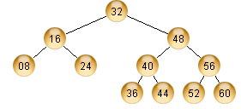
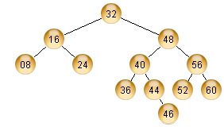
AVL AĞAÇLARI
35
🞇 Örnek:
🞇 46, eklendi

Slide 32
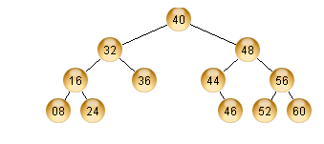
AVL AĞAÇLARI
36
🞇 Örnek:
🞇
🞇
🞇 Dengeli AVL ağacı

Slide 33




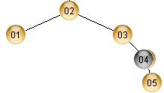
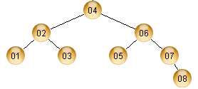
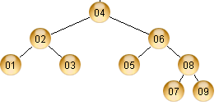

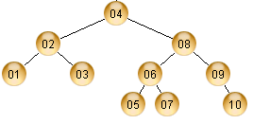
AVL AĞAÇLARI
37
🞇 Örnek: 1,2,3,4,5,6,7,8,9,10 ağacı oluşturup adım adım dengeleyiniz.
🞇

Slide 34
AVL AĞAÇLARI- Silme
38
🞇 Silme işlemi ekleme işlemi ile benzerlik gösterir.
🞇 AVL ağaçlarında silme işlemini yaparken özellikle çocukları olan düğümlerin silme işlemi farklı yapılarda gözükür. Amaç dengeyi bozmayacak düğümün öncelikle sağlanması.
🞇 Soldaki en büyük çocuk veya Sağdaki en küçük çocuk yeni düğüm olur. Önemli olan silme olayından sonra dengeleme işleminin
yeniden sağlanmasıdır. Bu işlem sırasında birden fazla döndürme
işlemi yapılabilir.
🞇 Kural 1: Silinen düğüm yaprak ise, problem yok dengeleme işlemi gerekiyorsa yap.
🞇 Kural 2: Silinen düğüm çocukları olan bir düğüm ise ya soldaki en büyük çocuğu veya sağdaki en küçük çocuğu al. Bu işlem sırasında dengeleme için birden fazla döndürme işlemi yapılabilir.

Slide 35
Silme Örneği (1)
39
Sil(20)
2 10
Döndür
¹ 10
¹ 10
4
-1
0 4
20
0
0
4
0
4
0
3
10 1
0
3 5 0
0
3 5
0
0
3 5
0
0 5
Başlangıçtaki
20 silindikten sonra
Ağacın durumu
10’un pivot olarak belirlenmesi
LL Düzeltmesinden Sonra AVL Ağacı
AVL Ağacı
Balans faktörü
Dengesizliğin türünün
belirlenmesi
düzelterek köke doğru
ilerle
LL Dengesizliği:
P(10)’ün bfsi 2
L(4)’ün bfsi 0 veya 1

Slide 36
Silme Örneği (2)
40
Sil(20)
Döndür
¹ 10
¹ 10
2 10
5
0
-1
4
20
-1
4
-1 4
2
0
0
4
10 0
1
LR Düzeltmesinden
sonra AVL Ağacı
5
0
5
0
5
0
Başlangıçtaki
20 silindikten sonra Ağacın durumu
10’un pivot olarak belirlenmesi
AVL Ağacı
Balans faktörü
Dengesizliğin türünün
belirlenmesi
düzelterek köke doğru
ilerle
LR Dengesizliği:
– P(10) → bf = 2
– L(4) → bf = -1

Slide 37
Silme Örneği (3)
41
1
Sil(10)
¹ 15
10
1 5
20
-1
1 5
20
-1
1
3
-1
7
₃₀ -1
1
3
-1
7 0 15
₃₀ -1
1 2
0
4
0 8 0 40
1 2
0
4
0 8 ₀ 40
0 1
10 silindikten sonra
10 ve 15(sağ alt ağaçtaki en küçük eleman) yer değiştirdi ve 15 silindi.
0 1
Başlangıçtaki AVL Ağacı
Balans faktörü düzelterek köke doğru ilerle

Slide 38
Silme Örneği (3)
42
¹ 15
Döndür
¹ 15
-2
20
₃₀ -1
1 5
1 5
30 0
1
3
7
1
3
-1
7
20 0
40 0
-1
1
2
0 4
1
2
0
4
0
8
0 8 ₀ 40
0 1
0 1
RR Dengesizliği
düzeltildikten sonra
20’nin pivot olarak seçilmesi
Dengesizliğin türünü
belirle
Yukardaki AVL ağacı mıdır?
RR Dengesizliği:
– P(20) → bf = -2
– R(30) → bf = 0 veya -1
Balans faktörü düzelterek köke doğru
ilerle.

Slide 39
Silme Örneği (3)
43
2
15
Döndür
0 5
1 5
30 0
20 0 40 0
1 3
15 0
1 3
-1 7
1 2
0 4 7
-1
30 0
1 2
0 4
0 8
0 1
0 8 20 0
40 0
0 1
15’in pivot olarak belirlenmesi
Düzeltilmiş AVL ağacı
Dengesizliğin
türünü belirle
LL Dengesizliği:
– P(15) → bf = 2
– L(5) → bf = 0 veya 1

Slide 40
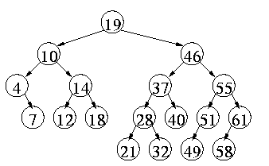
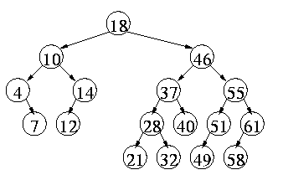
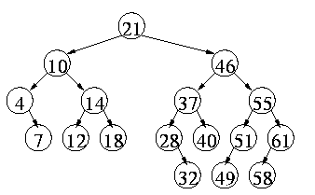
Silme Örneği– Kural 2
44
🞇 19 silindi (Soldaki en büyük düğüm veya sağdaki en küçük düğüm kök yapılır.
veya

Slide 41
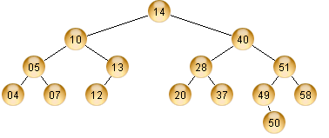
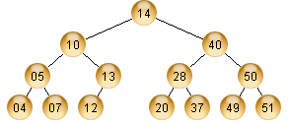
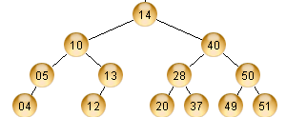
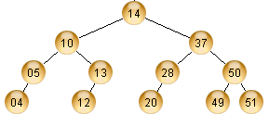
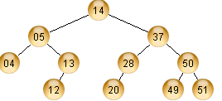
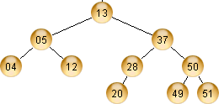
Silme Örneği– Kural 1-2
45
🞇 Örnek: Sırasıyla siliniz; 58 ,7, 40,10,14 (Silme işleminde Soldaki en büyük düğüm alınacak)
58
🞇 7
40
10
🞇
14

Slide 42
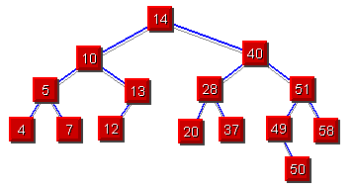
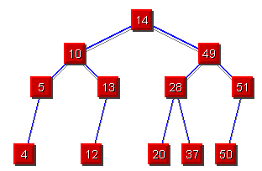
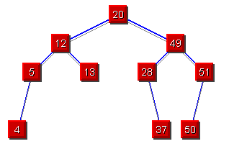
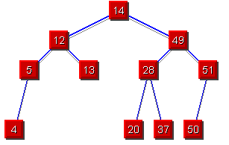
Silme Örneği– Kural 1-2
46
🞇 Örnek: Sırasıyla siliniz; 58 , 7, 40,10,14 (Silme işleminde Sağdaki en küçük
düğüm alınacak)
58,7,40
🞇 10
14

Slide 43
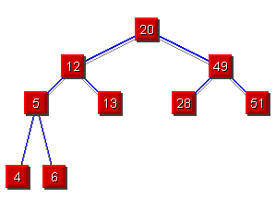
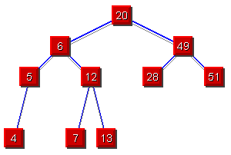
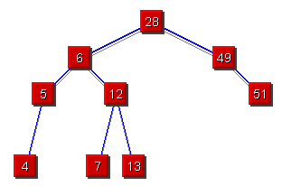
Silme Örneği
47
🞇 Örnek: Ağaca 7 ekleyip dengeleyiniz.
🞇 Ağaçtan 20 değerini siliniz (Sağdaki en küçük düğüm alınacak)

Slide 44
AVL -Arama (Bul)
48
🞇 AVL ağacı bir tür İkili Arama Ağacı (BST) olduğundan arama algoritması BST ile aynıdır.
🞇 O(logN) de çalışması garantidir.

Slide 45
AVL Ağaçları – Özet
49
🞇 AVL Ağaçlarının Avantajları
AVL ağacı devamlı dengeli olduğu için Arama/Ekleme/Silme işlemi O(logN) yapılır.
Düzeltme işlemi algoritmaların karmaşıklığını etkilemez.
🞇 AVL Ağaçlarının Dezavantajları:
Balans faktörü için ekstra yer gereklidir.
Yarı dengeli ağaçlarda AVL ağaçları kadar iyi performans
verir ayrıca bu tür algoritmalarda balans faktör kullanılmaz
🞇 Splay ağaçları

Slide 46
Ödev
50
🞇 Uygulama : S,E,L,İ,M, K,A,Ç,T,I AVL ağacını yapınız.
🞇 Cevap: Kök düğümünün değeri L
🞇 Yaprak düğümün değerleri: A,I,K,M,T
🞇 DSW metod (Recreate)
🞇 - Yükseklikleri ağacı yeniden oluşturarak ayarlar
🞇 -Ağaçtan backbone elde eder ve ağacı yeniden oluşturur
🞇 - Colin Day, Quentin F. Stout ve Bette L.Warren tarafından geliştirilmiştir
🞇 Self-Adjusting Trees (Priority)
🞇 - Kullanılma sıklığına göre ağacı sürekli düzenler
🞇 - Her elemana erişimde root’a doğru yaklaştırır.
🞇 Kırmızı olarak belirtilen kısımları en kısa zamanda programı ile birlikte word belgesi olarak hazırlanıp teslim edilecektir.

Slide 47


SPLAY TREE

Slide 48
Splay Ağaçları
52
🞇 Splay ağaçları ikili arama ağaç yapılarından birisidir.
🞇 Her zaman dengeli değildir.
🞇 Arama ve ekleme işlemlerinde dengelemeye çalışılır böylece gelecek operasyonlar daha hızlı çalışır.
🞇 Sezgiseldir.
🞇 Eğer X bir kez erişildi ise, bir kez daha erişilecektir.
🞇 X erişildikten sonra "splaying" operasyonu yapılır.
🞇 X köke taşınır.

Slide 49

Örnek
53
🞇 Burada ağacın dengeli olmasının yanı sıra 12 ye O(1) zamanında erişilebiliyor.
🞇 Aktif (son erişilenler) düğümler köke doğru taşınırken aktif olmayan düğümler kökten uzaklaştırılır.
Kök Kök
15 12
Bul(12) den sonra
2
6
18
Splay ana düşünce: Döndürme kullanarak 12’yi köke getir.
6
15
1
3
12
3
9
14
18
9 14
Başlangıçtaki ağaç
12 arandıktan sonra

Slide 50
Splay Ağacı Terminolojisi
54
🞇 X kök olmayan bir düğüm olsun. (ailesi olan)
🞇 P düğümü X’in aile düğümü olsun.
🞇 G düğümü X’in ata düğümü olsun.
🞇 G ve X arasındaki yol düşünüldüğünde:
🞇 Her sağa gitme işlemine “zig” işlemi denilmektedir.
🞇 Her sola gitme işlemine “zag” işlemi denilmektedir.
🞇 Toplam 6 farklı durum oluşabilir:
G
G G
G
P
P
P
P
P
P
X
2. zig-zig
X
3. zig-zag
X
4. zag-zig
X
X
X
1. zig
5. zag-zag
6. zag

Slide 51
Splay Ağaç İşlemleri
55
🞇 X’e erişildiğinde 6 tane rotasyon işleminden birisi uygulanır:
🞇 Tek Dönme (X, P’ye sahip ama G’ye sahip değil)
🞇 zig, zag
🞇 Çift Dönme (X hem P'ye hem de G’ye sahip)
🞇 zig-zig, zig-zag
🞇 zag-zig, zag-zag

Slide 52
Splay Ağaçları: Zig İşlemi
56
🞇 “Zig” işlemi AVL ağacındaki gibi tek döndürme işlemidir.
🞇 Örneğin erişilen elemanın 6 olduğu düşünülürse.
15
6
Zig-Sağ
6
18
15
3
3
12
12
18
🞇 “Zig-Sağ” işlemi 6’yı köke taşır.
🞇 Bir sonraki işlemde 6’ya O(1) de erişilebilir.
🞇 AVL ağacındaki sağ dönme işlemi ile benzerdir.

Slide 53
Splay Ağaçları: Zig-Zig İşlemi
57
🞇 “Zig-Zig” işlemi aynı türde 2 tane dönme işlemi içerir.
🞇 Örneğin erişilen elemanın 3 olduğu düşünülürse.
15
Zig-Sağ
6
3
Zig-Sağ
6
18
1
6
3
15
4
15
3
12
1
4 12
18
1
4
12 18
🞇 “zig-zig” işlemi ile birlikte 3 köke taşınmış oldu.
🞇 Not: Aile - ata arasındaki döndürme önce yapılıyor.

Slide 54
Splay Ağaçları: Zag İşlemi
58
🞇 “Zag” işlemi AVL ağacındaki gibi tek döndürme işlemidir.
🞇 Örneğin erişilen elemanın 15 olduğu düşünülürse.
🞇 “Zag-sol işlemi 15’i köke taşır.
🞇 Bir sonraki işlemde 15’e O(1) de erişilebilir.
🞇 AVL ağacındaki sol dönme işlemi ile benzerdir.
6
15
Zag-Sol
3
15
6
18
12
18
3
12

Slide 55



Splay Ağaçları: Zag-Zag İşlemi
59
🞇 “Zag-Zag” işlemi aynı türde 2 tane dönme işlemi içerir.
🞇 Örneğin erişilen elemanın 30 olduğu düşünülürse.
🞇 “zag-zag” işlemi ile birlikte 30 köke taşınmış oldu.
🞇 Not: Aile - ata arasındaki döndürme önce yapılıyor.
15
Zag-Sol
20
Zag-Sol
30
20
15
30
6
20
40
6
17
25
40
15
25
17
30
6
17
25
40

Slide 56
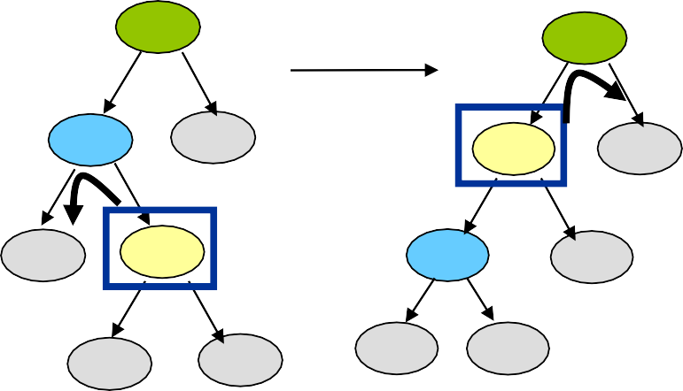



Splay Ağaçları: Zig-Zag durumu
60
🞇 Zig-zag durumunda X, P nin sağ çocuğu ve G'de atası olduğu durumdur.
🞇 “Zig-Zag” durumu farklı türde 2 tane dönme işlemi içerir.
🞇 Örneğin erişilen elemanın 12 olduğu düşünülürse.
🞇 “zig-zag” işlemi ile birlikte 12 köke taşınmış oldu.
🞇 AVL ağacındaki LR dengesizliğini düzeltmek için kullanılan işlemler ile
aynıdır.(önce sol dönme, daha sonra sağ dönme)
15
Zag-Sol
15 Zig-Sağ
12
6
18
12 18
6
15
3
12
6
14
3 10
14
18
10
14
3 10

Slide 57



Splay Ağaçları: Zag-Zig durumu
61
🞇 Zag-Zig durumunda X, P nin sol çocuğu ve G'de atası olduğu durumdur.
🞇 “Zag-Zig” durumu farklı türde 2 tane dönme işlemi içerir.
🞇 Örneğin erişilen elemanın 17 olduğu düşünülürse.
🞇 zag-zig” işlemi ile birlikte 17 köke taşınmış oldu.
🞇 AVL ağacındaki RL dengesizliğini düzeltmek için kullanılan işlemler ile aynıdır.(önce sağ dönme, daha sonra sol dönme)
15
Zig-Sağ
15
Zag-Sol
17
6
20
6
17
15
20
6
16
18
30
17 30
16
20
18
30
16
18

Slide 58
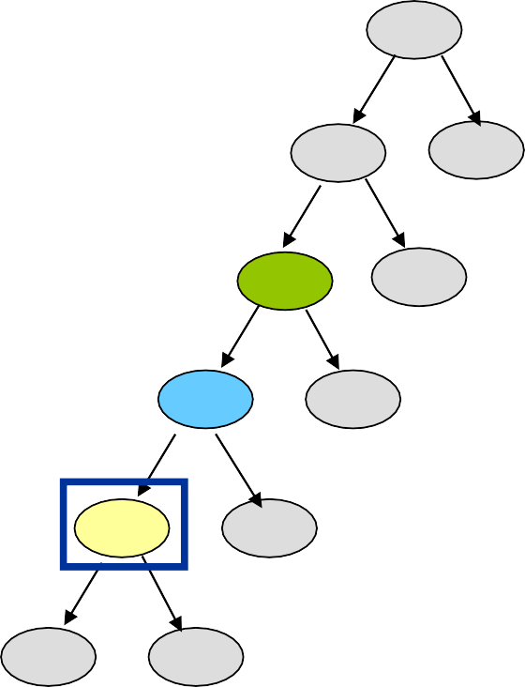
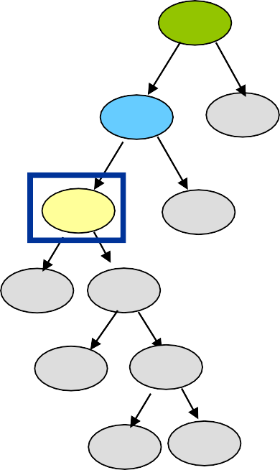
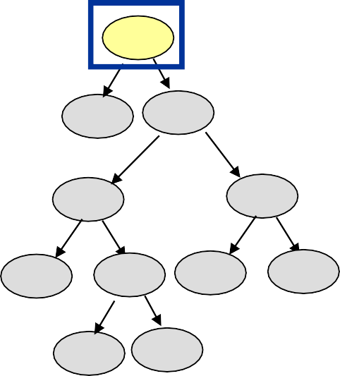
Splay Ağacı Örnek: 40’a Erişildiğinde
62
80
80
40
70
85
70
85
30
70
60
75
50
80
40
75
50
65
45 60
75
85
30 50
55
65
40
55
45
60
55
65
30
45
Zig-zig
Zig-zig
(c)
(a)
(b)

Slide 59
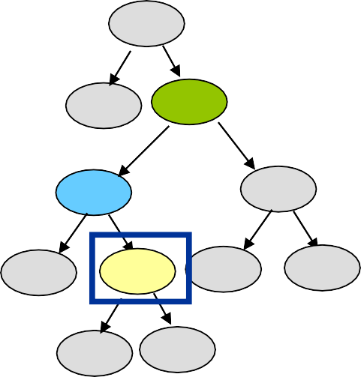
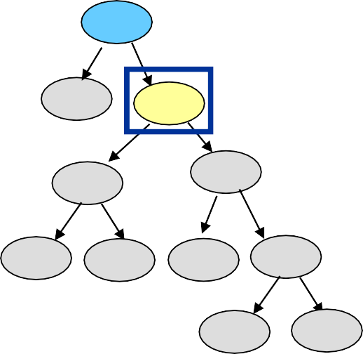
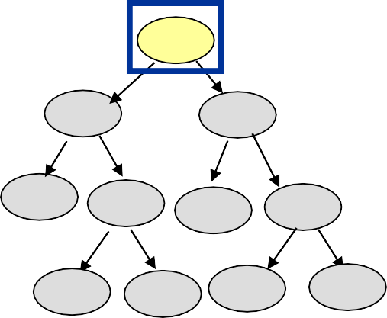
Splay Ağacı Örnek: 60’a Erişildiğinde
63
40
40
60
30
70
30
60
40
70
80
50
70
30
50
50
65
80
45
60
75 85
45
55 65
80
75
85
45
55
55
65
75 85
Zig-zag
zag
(a)
(b)
(c)

Slide 60
Diğer İşlemler Sırasında Splaying
64
🞇 Splaying sadece Arama işleminden sonra değil
Ekle/Sil gibi değer işlemlerden sonra da uygulanabilir.
🞇 Ekle X: X yaprak düğüme eklendikten sonra (BST işlemi) X’i köke taşı.
🞇 Sil X: X’i ara ve köke taşı. Kökte bulunan X’i sil ve sol alt ağaçtaki en büyük elemanı köke taşı.
🞇 Bul X: Eğer X bulunamazsa aramanın sonlandığı yaprak düğümü köke taşı.

Slide 61
Splay Ağaçları – Özet
65
🞇 Splaying işlemi ile ağaç genel olarak dengede kalıyor.
🞇 Analiz Sonucu: N boyutlu bir Splay ağacı üzerinde k tane işlemin çalışma süresi O(k log N) dir. Dolayısıyla tek bir işlem için çalışma zamanı O(log N) dir.
🞇 Erişilecek elemanların derinliği çok büyük olsa bile, arama işlemlerinin süresi bir süre sonra kısalacaktır. Çünkü her bir arama işlemi ağacın dengelenmesini sağlıyor.

Slide 62
Ödev
66
🞇 A,V,L, A,Ğ,A,C,I,N,A,E,K,L,E,M,E elamanları sırası ile boş bir AVL ağacına ekleniyor.
🞇 Her bir eleman eklendiğinde oluşan ağaçları çizerek gösteriniz.
🞇 “V" ye erişim nasıl olur.

Slide 63
Ödev
67
🞇 S,P,L,A,Y,A,Ğ,A,C,I,N,A,E,K,L,E,M,E elemanları
sırası ile boş bir Splay ağacına ekleniyor.
🞇 Oluşan ağacı çizerek gösteriniz.
🞇 “S" ye erişim nasıl olur.
🞇 "A" ya erişim sağlandıktan sonra ağacın yapısını çizerek gösteriniz.
🞇 Aşağıda verilen splay ağacına ait C programını Java veya C# ile yapınız.

